Slide 1
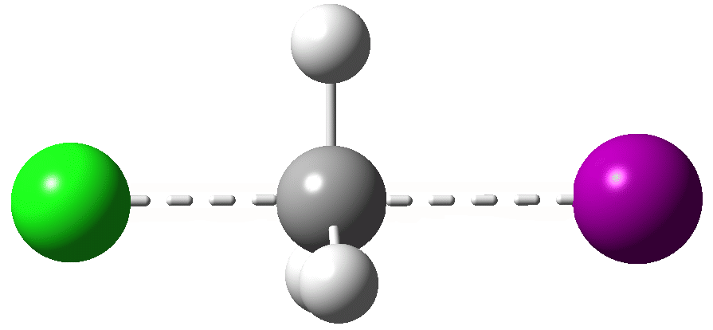
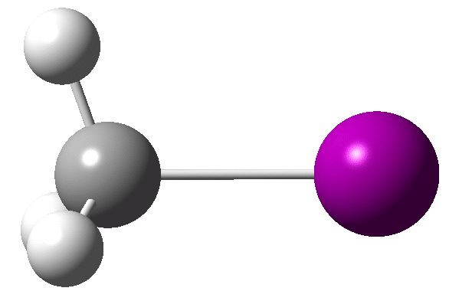
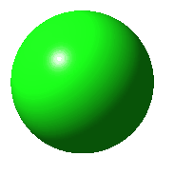
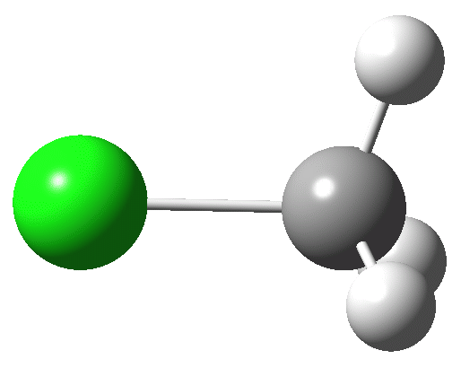


KONSTANTA BRZINE PO TEORIJI PRELAZNOG STANJA
-
Cl
I
-
Cl
I
-
Cl
I
V.Dondur, 2012/12

Slide 2
KONVENCIONALNA TEORIJA PRELAZNOG STANJA
H.Eyring, M. Evans, M. Polany (1935)
Postulat 1. Molekulski sistem koji je prešao preko prevoja u smeru gradjenja proizvoda ne može se više vratiti u reaktante-aktivirani kompleks nije u rvnoteži sa produktom reakcije!
Postulat 2. Energija molekula reaktanata je raspodeljena po MB raspodeli. Aktivirani kompleks je u ravnoteži sa reaktantima. Koncentracija molekula aktiviranog kompleksa u prelaznom stanju, se može izračunati iz konstante ravnoteže sa reaktantima.
Postulat 3. Dozvoljeno je da se izdvoji jedan stepen slobode molekula aktiviranog kompleksa za opis njegovog kretanja preko prevoja.
Postulat 4. Hemijske reakcije se mogu tretirati kao klasično kretanje preko barijere, kvantni efekti se mogu zanemariti.

Slide 3
-
Cl
I
-
Cl
I
-
Cl
I

Slide 4
Preciznije objasnjenje postulata teorije TS:
postulat 1 i 2
Izmedju reaktanata i aktiviranog kompleksa se uspstavlja ravnoteža, definisana konstantom formiranja aktiviranog kompleksa. Prelaz iz produkta u reaktant ide po obrnutom putu i preko istog aktiviranog kompl.
Postualat 3
Kretanje preko prevoja se posmatra kao vrlo slaba vibracija. Jedan stepen vibracije se pretvara u translaciju duž reakcionog puta, na vrhu potencijalne barijere.
Postulat 4
ν je frekvenca vibracije aktiviranog kompleksa u stepenu slobode koji odgovara njegovoj transformaciji u proizvod reakcije.

Slide 5
Prvi i drugi postulat:
Izmedju reaktanata i aktiviranog kompleksa se uspstavlja ravnoteža, definisana konstantom formiranja aktiviranog kompleksa.
Ep
Prelazno
stanje
(X)±
cº – standardna konc. Obično 1 mol/dm³
E_{o1}
δ
produkti
reaktanti
Reakciona koordinata
A+ B ↔(C)± →P

Slide 6
K_{p} se ne može eksperimetalno meriti zbog izuzetno kratkog života aktiviranog kompleksa
K_{p} se može izračunati preko statističke termodinamike
K_{p}
Treba imati na umu da u svim q, odgovarajuca translatorna particiona f-ja zavisi od zapremine i da za reakciju
A+ B ↔(C)± ;

Slide 7
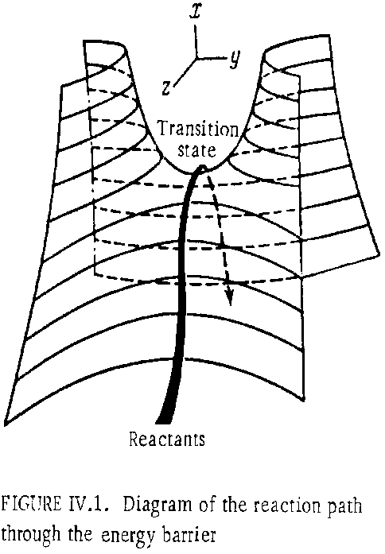
treci postualat:
Kretanje preko prevoja se posmatra kao vrlo slaba vibracija. Jedan stepen vibracije se pretvara u translaciju duž reakcionog puta, na vrhu potencijalne barijere.
Izvodjenje 1
Particiona funkcija molekula u prelaznom stanju je
Aktivirani kompleks ima jedan stepen za vibraciju manje, tako da ako je linearan ima 3N-6, a ako je nelinearan ima 3N-7stepeni slobode za vibraciju.
Prelazno stanje
Dijagram reakcionog puta preko energetske barijere

Slide 8
cetvrti postulat
ν je frekvenca vibracije aktiviranog kompleksa u stepenu slobode koji odgovara njegovoj transformaciji u proizvod reakcije.
Prelazno
stanje
(X)±
Ep
E_{o1}
δ
produkti
Koncentracija aktiviranog kompleksa umnožena frekvencom prelaska kompleksa u produkt, je ustvari brzina reakcije:
reaktanti
Reakciona koordinata

Slide 9
Teorija apsolutnih brzina
Univerzalna konstanta brzine
(u izrazu su korišćene particione funkcije po jedinici zapremine)
U knjigama se obično ne naglašava prisustvo cº jer je brojčano jednaka 1
ali je zbog dimenzionalne ispravnosti izraza korektnije eksplicitno navodjenje cº (imati na umu da je po definiciji pravo K_{c} bezdimeziono)
Univerzalna konstanta, dimenzije frekvence s-1

Slide 10
Alternativno Izvodjenje 2
Umesto prelaska preko prevoja vrlo slabom vibracijom, isti rezultat će se dobiti ako se ovo kretanje svede na slobodnu translaciju duž reakcionog puta.
R_{ab}
R_{bc}
H_{b}
H_{a}
H_{c}
Ako vibracija slabi i ν teži nuli onda će to kretanje izgledati kao translacija.

Slide 11
Eryng I Polany (1935)
Kretanje preko prevojne tačke se ne posmatra kao vibracija već kao translacija duž reakcione kordinate, u oblasti prevoja.
Aktivirani kompleks postoji u okolini prevoja, duž reakcionog puta, u njegovom segmentu arbitrarne dužine δ.
Ep
Prelazno
stanje
Translatorna particiona funkcija odgovara kretanju molekula aktiviranog kompleksa, čestice koja ima masu m, u jednodimenzionalnoj potencijalnoj jami na vrhu potencijane barijere koja ima dužinu δ
(X)±
E_{o1}
δ
produkti
reaktanti
Reakciona koordinata

Slide 12
Translatorna particiona funkcija molekula aktiviranog kompleksa
Gde
Predstavlja sva kretanja molekula aktiviranog kompleksa sem translacije preko prevoja, duž reakcione kordinate, segmenta reakcionog puta dužine δ
Koncentracija molekula aktiviranog kompleksa na vrhu potencjalne barijere duž segmenta reakcionog puta δ, će biti;
Jer se postulira termodinamička ravnoteža za reakciju formiranja aktiviranog kompleksa, izmedju reaktanata i aktiviranog kompleksa.

Slide 13
Prema kinetičkoj teoriji, molekuli aktiviranog kompleksa se kreću u pravcu stvaranja produkta, i prosečna brzina njihovog kretanja će biti:
Izracunava se kao srednja brzina u pravcu +x
Pa će frekvenca kojom aktivirani kompleks prelazi preko barijere biti količnik prosečne brzine I širine barijere (u okolini prevoja) δ
Brzina reakcije je jednaka proizvodu koncentracije aktiviranog kompleksa I frekvence prelaska aktiviranog kompleksa preko barijere:

Slide 15
Prvo I drugo izvodjenje se samo prividno razlikuju:
1 Izvodjenje :
Kretanje preko barijere se razmatra kao slaba vibracija
2 izvodjenje
Translatorno kretanje duž segmenta puta δ
Ako čestice vibriraju, a tako da vibracja slabi I frekvenca teži nuli, tada se vibracija može posmatrati kao translacija, pa particiona funkcija za takvu vibraciju kT/hν, prelazi u translaciju:
Frekvencija po izvodjenju 2

Slide 16
Teorija apsolutnih brzina i veza sa termodinamikom

Slide 17
Treba imati u vidu da je Iz K je izdvojen jedan vibracioni stepen pa je korektnije pisati #K. U literturi se ovo ne naglašava
Gibsova standardna slobodna energija aktiviranja
Standardna entropija aktiviranja
Standardna entalpija aktiviranja

Slide 18
Rezime: Op[ti izraz konstante brzine za reakciju:
Particione funkcije zavise od molekulskih parametara ( frekvencija vibracija, momenata inercije- odnosno rastojanja medju atomima) koji se za Akt. Komp. ne mogu izmeriti ali se mogu proceniti (optimizacijom konfiguracije raznim kvantnim proračunima

Slide 19
Particione funkcije za različite vrste kretanja
kretanje | Step. Slob. | Particiona funkcija | Red veličine
translacija | 3 |  | 10³¹ – 10³² m ⁻³
rotacija | 2 |  | 10 -10²
rotacija | 3 |  | 10 - 10³
vibracija | 1 |  | 1-10
Slobodna unutrašnja rotacija | 1 |  | 1-10

Slide 20
Veza izmedju eksp. E_{a} i entalpije aktiviranja
(veza sa Arenijusovom jednacinom)
Iz Gibs Helmholcove jedn.
Iz Arenijusove

Slide 21
Aktivaciona zapremina
Monomolekulske Δn=0
Bimolekulske Δn= -1
A → C
A+ B → C

Slide 22
Bimolekulska reakcija
E_{a} – exp.,definiiše energetsku razliku izmedju prosečne energije reaktanata i prosečne energije aktiviranog kompleksa
Sr. en. Akt kompl
RT
E_{a}
E_{cb}
Kl. Eakt
E_{qb}
Kv. Eakt
Srednja energija sudarnog para
2RT
Srednja energija reaktanta
1/2RT

Slide 23
Entropija aktiviranja
Ulazi u predekspo-
nencijalni clan
Monomolekulske
Bimolekulske
Promena standardne entropije akiviranja može biti negativna pozitivna ili jednaka nuli.

Slide 24
Entropija aktiviranja
1.
k ne zavisi od ΔS±
Bimolekulske
Monomolekulske

Slide 25
Entropija aktiviranja
Aktivirani kompleks se lako formira i manje je stabilan,
tj brzo reaguje posto se povecava konstanta brzine
Bimolekulske
Monomolekulske
predeksponencijalni faktor
Reakcija je brža od “normalne” reakcije

Slide 26
Entropija aktiviranja
Aktivirani kompleks se teško formira;
Smanjuje se konstanta brzine
Monomolekulske
Bimolekulske
predeksponencijalni faktor
Reakcija je sporija od “normalne” reakcije

Slide 27
reakcija
H₂+ I₂ →2HI | 2
2HI →H₂ + I₂ | 0
2NOCl → 2NO +Cl₂ | -3
NO + O₃ →NO₂ + O₂ | -8
N-propil peroksid → | -11
TPS
TS
reakcija | Sterni faktor p
H₂+I₂ → 2HI | 0.28
2NOCl → 2NO + Cl₂ | 0.91
NO + Cl₂ → NOCl + Cl | 1.4 x10⁻³
Br + CHCl₃ → HBr+ CCl₃ | 10⁻³
C₂F₄ + C₂F₃Cl → ciklo C₄F₇Cl | 4 x10⁻⁴
Sterni faktor je direktno povezan sa
Entropijom aktiviranja

Slide 28
Poredjenje rezultata teorije prelaznog stanja i teorije sudara
Važno je uočiti da se rezultati obe teorije slažu za reakciju dva atoma koji prave molekul

Slide 29
Reakcija izmedju dva atoma
+
Translacija 3
Rotacija 2
Konstanta brzine po teoriji prelaznog stanja=konstanta brzine teorija sudara

Slide 30
Dozvoljeno je kvalitativno razmatranje pred eksponencijalnog clana posto su q- za isti tipa kretanja istog reda velicine
A+ B ↔(AB)± →AB dvoatomski A.K
Odgovara p=1
predekspoinencijalni
clan
Posto za ovaj tip reakcije k_{TS}= k_{PS} sledi da je sterni faktor 1

Slide 31
Atom + dvoatomski molekul
A+ BC ↔ (ABC)± →AB + BC
lineran
p=10⁻²-10⁻⁴
Odstupanje od p=1
A+ BC ↔(ABC)± →AB + BC
nelinearan
p=10⁻¹

Slide 32
Opšti slučaj nelinearnog AK sastavljenog od nelinearnih molekula sa N_{A} i N_{B} atoma :
Višeatomski molekuli A i B formirajući aktivirani kompleks gube tri stepena slobode za translaciju, tri stepena slobode za rotaciju u isto vreme se dobijaja pet vibracionih stepeni slobode.

Slide 33
Reakcija | E_{a} _{kJ/mol} | logA_{tps} | logA_{eksp} | log A_{ts.}
2NOCl→2NO+Cl₂ | 107.8 | 8.6 | 10.0 | 10.8
H+Br₂ →HBr+Br | 15.5 | 12.0 | 12.1 | 10.4
NO+O₃→NO₂+O₂ | 9.61 | 8.6 | 8.9 | 10.7
NO + Cl₂ → NOCl + Cl | 84.9 | 9.1 | 9.6 | 11.0
2ClO → Cl₂ + O₂ | 0 | 7.0 | 7.8 | 10.4
F₂+ ClO₂ → FClO₂ + F | 35.6 | 7.9 | 7.5 | 10.7
2NO₂ →2NO + O₂ | 111 | 9.7 | 9.3 | 10.6
2NOCl→2NO+Cl₂
Nije postignuto slaganje

Slide 34
Kod teorije sudara, predeksponencijalni član A uvek isto zavisi od temperature (preko )
Teorija prelaznog stanja daje složeniju temperatursku zavisnost predeksponencijalnog člana A
Tip reakcije | Linearni aktivirani kompleks | Nelinearni aktivirani kompleks
A+A | T^{1/2} | -
A+L | T^{-1/2} | T⁻⁰
A+N | T⁻¹ | T^{-1/2}
L+L | T^{-3/2} | T⁻¹
L+N | T⁻² | T^{-3/2}
N+N | T^{-5/2} | T⁻²

Slide 35
Raščlanjavanje entropije aktiviranja

Slide 36
Entropija aktiviranja
Dva načina za opis konstante: brzine
Dva načina za predstavljanje A
Za bimolekulsku reackiju stvaranja A.K.

Slide 38
Translacija
Nema promene za monomolekulske, negativan doprinos za bimolekulske jer se gube tri translacije
Rotacija
Bez simetrijskog doprinosa σ za bimolekulsku reakciju:
I se menja kao mr²
Negativan doprinos jer se gube tri roracije
Unutrašnja rotacija
Procenjeno
Mala vrednost

Slide 39
Ako se izdvoji samo simetrijski broj- faktor
Tipični simetrijski brojevi:
H₂O(2)
SO₂(2)
SO₃(3) planaran
NH₃(3) planaran
CH₄ (12)
H₂O₂ (2)
C₂H₄(4)
Tačkasta grupa | σ | Tačkasta grupa | σ | Tačkasta grupa | σ
C1, Ci, Cs | 1 | D2,D2d,D2h | 4 | C v | 1
C2,C2v,C2h | 3 | D3,D3d,D3h | 6 | D h | 2
C3,C3v,C3h | 3 | D4,D4d,D4h | 8 | T, Td | 12
C4,C4v,C4h | 4 | D6,D6d,D6h | 12 | Oh | 24
C6,C6v,C6h | 6 | S6 | 3
Prema G. Hercberg, Molecular Spectra and Molecular structure

Slide 40
Faktor simetrije σ ili statistički faktor
zbog
σ=2
σ=2
σ=2
σ=1
<
Korektan rezultat jer svaki od dva atoma mogu da se uzmu iz H₂
σ=2
σ=1

Slide 41
Najveća promena uvek I uglavnom potiče od promene vibracionih stepeni slobode, odnosno od različitih vrednosti vibracione particione funkcije molekula aktiviranog kompleksa u odnosu na molekulte reaktante.

